Slide 1
ورشة عمل إجراءات التشغيل الموحدة (SOPs ) لتقديم المساعدات النقدية والقسائم
<ادخل اسم الجمعية الوطنية>
<أدخل تاريخ ورشة العمل>
<أدخل الموقع>

Slide 2
جدول الأعمال – اليوم الأول
الفترة الزمنية | اليوم الأول
8:30 – 9:00 | افتتاح الورشة والتعريف بأهداف الورشة
9:00 – 9:45 | التعريف بإجراءات التشغيل الموحدة ( SOPs) لتقديم المساعدات النقدية والقسائم
9:45 – 10:15 | الاستراحة
10:15 – 11:00 | عملية التنفيذ المساعدات النقدية والقسائم ومتطلبات القرار
11:00 – 12.30 | مراجعة الخطوات الرئيسية المتبعة بحسب إجراءات التشغيل الموحدة ( SOPs)/ لتقديم المساعدات النقدية والقسائم أثناء الاستجابة لحالات الطوارئ
12.30 – 13.30 | استراحة الغداء
13:30 -15:30 | صياغة الخطوات والإجراءات الخاصة بتقديم المساعدات النقدية والقسائم
15:30 – 15:45 | استراحة / نهاية اليوم (المشاركين)
15:45 – 17:15 | الاتفاق على خطواتإجراءات التشغيل الموحدة الرئيسية ووضع اللمسات الأخيرة عليها من قبل (الميسرون ومنسق برنامج المساعدات النقدية والقسائم فقط)

Slide 3
إرشادات لإعداد إجراءات التشغيل الموحدة ( SOPs ) وما الذي ينبغي تضمينه؟

Slide 4
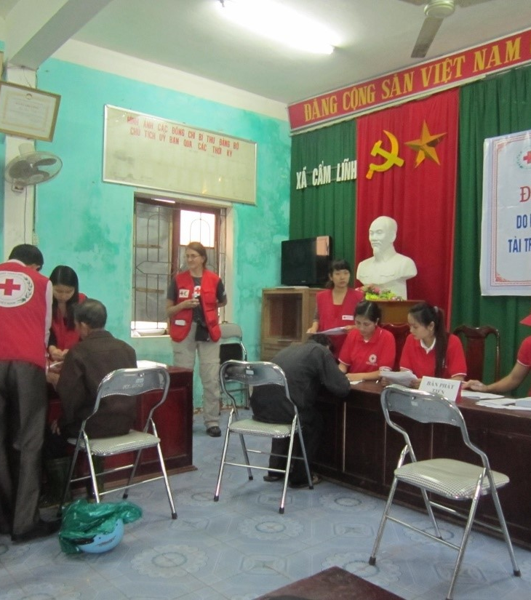
ما هي إجراءات التشغيل الموحدة (SOPs)؟
دور فريق العمل الفني التابع للجمعية الوطنية في تقديم المساعدات النقدية والقسائم
إدارة ومواصلة تطوير إجراءات التشغيل الموحدة SOPs)) لتقديم المساعدات النقدية والقسائم
من خلال مجموعة العمل الفني التي تمثل جميع الوظائف الرئيسية ذات الصلة بالمساعدات النقدية والقسائم، داخل الجمعية الوطنية
إجراءات التشغيل الموحدة(SOPs) لتقديم المساعدات النقدية والقسائم
إجراءات التشغيل الموحدة ( SOPs) هي أداة لدعم تنفيذ البرنامج على نحو فاعل
Notes:
إجراءات التشغيل الموحدة ( SOPs) هي أداة لدعم تنفيذ البرنامج على نحو فاعل. إن إعداد إجراءات التشغيل الموحدة الخاصة ببرنامج التحويلات النقدية كجزء من أنشطة الاستعداد، سيسمح بتنسيق الاستجابة على نحو أفضل حيث سيتضح دور كل فرد في حركة الصليب الأحمر والهلال الأحمر ومسؤولياته. إن عملية إعداد إجراءات التشغيل الموحدة (SOPs) مهمة بقدر أهمية الوثيقة النهائية. وفي حين أن تقييم وتصميم البرنامج وتنفيذه سيتولى مسؤولياتهما بشكل أساسي إدارة الكوارث أو أي فريق مكافئ يتولى الاستجابة للطوارئ، إلا إن المهارات والمسؤوليات الخاصة بأقسام التحويل والإمداد والمالية ستكون مطلوبة في برنامج التحويلات النقدية. وهذا يعني أن تطوير إجراءات التشغيل الموحدة (SOPs) لبرنامج التحويلات النقدية يحتاج إلى توجيه من مجموعة عمل برنامج التحويلات النقدية التي تمثل جميع الوظائف الرئيسية ذات الصلة داخل الجمعية الوطنية. ويجب على أعضاء مجموعة عمل برنامج التحويلات النقدية مناقشة طرق العمل والاتفاق عليها معًا، وإعداد إجراءات التحويلات النقدية التي أقرها الجميع. سيكون نشر إجراءات التشغيل الموحدة لبرنامج التحويلات النقدية ( SOPs) جزءًا مهمًا من أنشطة الاستعداد للجمعية الوطنية أيضًا.

Slide 5
إجراءات العمل الموحدة
تربط بين خطط الطوارئ والاستجابة التشغيلية تضمن تنفيذ المهام المدرجة في خطة الطوارئ بسرعة ووفقا للمعايير المتفق عليها مسبقا ينبغي أن تكون الإجراءات التشغيلية الموحدة بسيطة (وبتنسيق قائمة المراجعة) تشير إلى كيفية إنجاز المهمة تشير إلى المسؤول عن إكمال المهمة تحدد الأدوار والمسؤوليات باستخدام مصفوفة توزيع المسؤوليات والأدوار (RACI) يجب الموافقة على الإجراءات التشغيلية الموحدة ونشرها من خلال التدريبات، وينبغي تحسينها بناء على عمليات المحاكاة والمشاريع التجريبية.

Slide 6
نظرة عامة على نموذج إجراءات التشغيل الموحدة ( SOPs) لتقديم المساعدات النقدية والقسائم
القسم | المحتوى | الملاحق ذات الصلة
القسم 1 – المعلومات الأساسية | الغرض من إجراءات التشغيل الموحدة ( SOPs)، ما يتم تطبيقه، وعلى مّنْ تقع مسؤولية، وكيف يتم استخدام إجراءات التشغيل الموحدة ( SOPs)، ودليل استخدام الوثيقة
القسم 2 - لمحة موجزة عن المساعدات النقدية والقسائم | نظرة عامة على المساعدات النقدية والقسائم في الدولة وحسب الجمعية الوطنية | المبادئ التوجيهية الأخرى للجمعية الوطنية
القسم 3 - الأدوار والمسؤوليات | جدول ملخص للوظائف والأدوار، ونظرة عامة على عملية صنع القرار، والمخطط الانسيابي لعملية صنع القرار | مصفوفة توزيع المسؤوليات والأدوار ( RACI).
القسم 4 - الجدول الزمني | ملخص للخطوات الرئيسية بحسب الجدول الزمني المقدر
القسم 5 – إجراءات التشغيل الموحدة ( SOPs) لبرنامج لاستعداد للمساعدات النقدية والقسائم | الخطوات الرئيسية والإجراءات وروابط الأدوات؛ والمخطط الانسيابي | الأدوات الرئيسية
القسم 6 – إجراءات التشغيل الموحدة ( SOPs) للتقييم | الخطوات الرئيسية والإجراءات وروابط الأدوات؛ والمخطط الانسيابي | الأدوات الرئيسية
القسم 7 – إجراءات التشغيل الموحدة ( SOPs) لتحليل الاستجابة والتخطيط | الخطوات الرئيسية والإجراءات وروابط الأدوات؛ والمخطط الانسيابي | الأدوات الرئيسية
القسم 8 – إجراءات التشغيل الموحدة ( SOPs) للإعداد والتنفيذ | الخطوات الرئيسية والإجراءات وروابط الأدوات؛ والمخطط الانسيابي- لكل آلية تسليم (تتم عبر مقدمي الخدمات المالية، أو بتوزيع القسائم، أو بتسليمها باليد، أو باستخدام منصة إدارة المعلومات، على سبيل المثال RedRose) | الأدوات الرئيسية
القسم 9 – إجراءات التشغيل الموحدة ( SOPs) للمراقبة والتقييم | الخطوات والإجراءات والأدوات ذات الصلة + والمخطط الانسيابي | الأدوات الرئيسية

Slide 7
متطلبات صنع القرار لعمليات تقديم المساعدات النقدية والقسائم

Slide 8
مجموعة العمل1: عملية المساعدات النقدية والقسائم ومتطلبات صنع القرار
ما هي العمليات الرئيسية في الاستجابة للمساعدات النقدية والقسائم من حيث التقييم وتحليل الاستجابة وإعدادها وتنفيذها ومراقبتها؟
أين نحتاج إلى صنع القرارات والحصول على الموافقات الرئيسية؟
المجموعة الأولى: التقييم وتحليل الاستجابة والإعداد، المجموعة الثانية : التنفيذ والمراقبة
قم بإدراج الخطوات اللازمة لبدء عمليات المساعدات النقدية والقسائم في المقر الرئيسي الوطني
حدد الخطوات التي تتطلب قرارًا إداريًا؟
ما هو الإطار الزمني المثالي للموافقة؟
يمنح 30 دقيقة لاستكمال العمل الجماعي
3. قم بتقدير الفترة الزمنية (بالأيام) التي تحتاج إليها الجمعية الوطنية لبدء تنفيذ المساعدات النقدية والقسائم بعد البدء بالاستجابة؟

Slide 9
مجموعة العمل1: نظرة عامة على المساعدات النقدية والقسائم والقرارات المطلوبة بهذا الصدد
مثال على التسلسل الزمني/تدفق عملية اتخاذ القرار
Notes:
اشرح كمثال –نموذج إجراءات التشغيل الموحدة ( SOPs) لبرنامج الاستعداد للمساعدات النقدية ص 7 وص 8

Slide 10
مراجعة الإجراءات الموحدة ( SOPs) الحالية/ الخطوات الرئيسية المتبعة لتقديم المساعدات النقدية والقسائم أثناء الاستجابة لحالات الطوارئ
Notes:
تستهدف جلسة التكيف الجمعيات الوطنية التي لديها إجراءات التشغيل الموحدة ( SOPs) المعمول بها والقائم في منظومتها الحالية، أو الجمعيات التي تحتاج إلى مراجعة إجراءاتها ، أو الجمعيات التي تصمم إجراءات التشغيل الموحدة ( SOPs) لأول مرة.

Slide 11
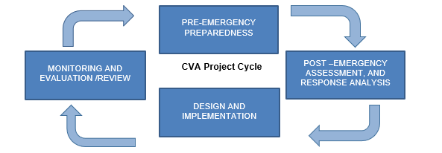

دورة مشروع المساعدات النقدية والقسائم
الاستعداد قبل الطوارئ
المهمة
تقييم ما بعد الطوارئ وتحليل الاستجابة
دورة مشروع المساعدات النقدية والقسائم
المراقبة والتقييم/المراجعة
التصميم والتنفيذ
Notes:
تتماشى إجراءات التشغيل الموحدة (SOPs) مع المرحلة الرابعة من دورة المشروع - انظر إلى الرسم البياني .
وستركز ورشة العمل على تطوير خطوات تنفيذ المساعدات النقدية والقسائم بعد الاستجابة إلى الطوارئ في كل مرحلة.

Slide 12
إجراءات التشغيل الموحدة ( SOPs) الحالية للجمعية الوطنية / الإرشادات التوجيهية لتقديم المساعدات النقدية والقسائم
Notes:
شرائح اختيارية في حال أن كان لدى الجمعية الوطنية إجراءات التشغيل الموحدة ( SOPs) قائمة بالفعل أو إرشادات مطبقة يمكنها البناء عليها/مراجعتها.
تلخيص للمواد المتاحة.

Slide 13
ماذا تتضمن إجراءات التشغيل الموحدة لتقديم المساعدات النقدية والقسائم / الإرشادات التوجيهية الحالية الخاصة بالجمعية الوطنية؟
ما الذي يجب القيام به:الأنشطة/ الخطوات ؟
من يشارك في كل نشاط؟
ما هو تسلسل الأنشطة؟
ما هي مدة كل نشاط؟
هل يتم تدفق العملية حسب طريقة تسليم المساعدات النقدية والقسائم ؟
Notes:
شرائح اختيارية إذا كان لدى الجمعية الوطنية إجراءات التشغيل الموحدة ( SOPs) قائمة بالفعل أو إرشادات مطبقة يمكنها البناء عليها/مراجعتها.
أدراج ما تحتويه.

Slide 14
ما الذي ينقصنا؟
Notes:
اسأل المشاركين ما ينقص إجراءات التشغيل الموحدة (SOPs) القائمة / إرشادات تقديم المساعدات النقدية والقسائم الحالية للجمعية الوطنية ثم قم بعرض الإجابات….

Slide 15
مجموعة العمل2 - مراجعة إجراءات التشغيل الموحدة (SOPs)
تخصيص المجموعات – تذكير بأهمية ترميز المجموعات
المجموعة 1:
المجموعة 2:
المجموعة 3:
المهمة
Notes:
قسّم المشاركين إلى ثلاث مجموعات، واشرح لهم ما يلي:
المجموعة الأولى ستكون النجوم الزرقاء
المجموعة الثانية ستكون البرق البرتقالي
المجموعة الثالثة ستكون الابتسامات الخضراء
عرض الشريحة النموذجية التالية

Slide 16

نشاطات العصف الذهني: أثناء المراجعة، فكر، بما هو الجيد وما الذي يحتاج إلى تحسين؟
انقر نقرًا مزدوجًا فوق الملاحظة لتحريرها
ماذا يعجبك/ما هو جيد
هل هناك أي فجوات أو معلومات غير صحيحة
ما هي التوصيات التي تقدمها لتحسين الإجراءات؟
المجموعة 1: لقد أحببنا القسم الخاص بتقييم الاحتياجات
المجموعة 1: الصفحة 4يرد فيها أن منسق إدارة التطوير يقود عملية تطوير المشروع، لكن هذا ليس الواقع الفعلي
المجموعة 2: إضافة مستند حول تقييم السوق
المجموعة 2: غياب تقييم الاحتياجات يترك فجوة للتدخل في الوقت المناسب
شريحة نموذجية
Notes:
في هذا المثال، يمكنك أن ترى أن المجموعتين 1 و2 قدمتا اقتراحات جديدة، في حين أن المجموعات 2 و3 و4 وافقت على بعض الملاحظات التي تركتها المجموعات السابقة.

Slide 17
مجموعة العمل2 - مراجعة إجراءات التشغيل الموحدة ( SOPs)
المجموعة 1: ابدأ بالتقييم وتحليل الاستجابة والتخطيط
المجموعة 2: ابدأ بالإعداد والتنفيذ
المجموعة 3: ابدأ بالمراقبة والتقييم
سيُخصص لكل مجموعة 20 دقيقة لبحث كل موضوع. سيتم إخبار المشاركين بموعد تغيير الموضوعات.
المهمة

Slide 18
نشاط العصف الذهني لإجراءات التشغيل الموحدة ( SOPs) : أثناء المراجعة، فكر في ما هو الجيد وما الذي يحتاج إلى تحسين؟ انقر نقرًا مزدوجًا فوق الملاحظة لتحريرها التقييم وتحليل الاستجابة والتخطيط
ماذا يعجبك/ما هو جيد
هل هناك أي فجوات أو معلومات غير صحيحة
ما هي التوصيات التي تقدمها لتحسين الإجراءات؟
المجموعة 1: تنظر في المعلومات القائمة على المعالجة الفنية
المجموعة 2: غياب تقييم الاحتياجات يترك فجوة للتدخل في الوقت المناسب
المجموعة 2: وجود متطوعين في جميع المناطق القبلية
المجموعة 1: تقوم بإجراء تقييم قائم على السياق والاحتياجات.
المجموعة 2: تطوير قاعدة بيانات مركزية للأسر المستضعفة في المجتمعات
المجموعة 2: تطوير قاعدة بيانات مركزية للأسر المستضعفة في المجتمعات
المجموعة 1: تنظر في تقديم المساعدات النقدية والقسائم القائم على تحليل سلة الحد الأدنى من الإنفاق MEB لكل أسرة
المجموعة 1: مصممة خصيصًا لتلبية الاحتياجات الفردية
المجموعة 1: المشاركة المجتمعية

Slide 19
نشاط العصف الذهني لإجراءات التشغيل الموحدة ( SOPs): أثناء المراجعة، فكر في ما هو الجيد وما الذي يحتاج إلى تحسين؟ انقر نقرًا مزدوجًا فوق إحدى الملصقات لتحرير الإعداد والتنفيذ
ماذا يعجبك/ما هو جيد
هل هناك أي فجوات أو معلومات غير صحيحة
ما هي التوصيات التي تقدمها لتحسين الإجراءات؟
المجموعة 1: تشمل جميع أصحاب المصلحة
المجموعة 2: لا يتوفر التحقق قبل التسجيل
المجموعة 1: اختيار شريكًا خارجيًا/محايدًا لإشراكه في معايير الاختيار القياسية
المجموعة 1: الموافقة على المستندات
المجموعة 2: يتعذر وجود معايير الاختيار القياسية
المجموعة 3
في حالة حدوث جائحة، يجب أن يكون هناك ملحق يوضح كيفية تنفيذ المشروع
المجموعة 1: المجتمع مشترك بشكل مستمر
المجموعة 1: لم يتم ذكر المنهجية
المجموعة 1: المعلومات والمعايير موثقة جيدًا
المجموعة 2: عملية الاختيار المحددة تنطبق فقط أثناء جائحة كوفيد، وعادة ما يكون المجتمع بأكمله مشاركًا في الاختيار
المجموعة 1: جميع أصحاب المصلحة محددين

Slide 20
نشاط العصف الذهني لإجراءات التشغيل الموحدة (SOPs ): أثناء المراجعة، فكر في ما هو الجيد وما الذي يحتاج إلى تحسين؟ انقر نقرًا مزدوجًا فوق إحدى المشاركات لتحرير المراقبة والتقييم
ماذا يعجبك/ما هو جيد
هل هناك أي فجوات أو معلومات غير صحيحة
ما هي التوصيات التي تقدمها لتحسين الإجراءات؟
المجموعة 3
يتم تغطية جميع الخطوات للمراقبة لغرض تقديم المساعدات النقدية والقسائم
المجموعة 3 يجب أن توضح الأنظمة التي تمت تسويتها ويجب أن توضح وتيرة التسوية وتاريخ التسوية النهائي
يجب أن تتضمن خطوات المجموعة 3 جميع المعلومات الضرورية
المجموعة 2:مراقبة ما بعد التوزيع PDM)) المستفيدون المستهدفون الذين يتلقون الأموال باستخدام وكلاء
المجموعة 2: تطوير قاعدة بيانات مركزية للأسر المستضعفة في المجتمعات
المجموعة 2: تعذر توفرمعلومات حول التوعية قبل التوزيع، وتعذر الحصول على تغذية مرتدة بواسطة استبيان انتهاء الخدمة
المجموعة 1: النظر في إشراك أصحاب المصلحة الآخرين لقياس تأثير البرنامج مثل العيادات والشرطة وقيادة الكنيسة
المجموعة 2: تحليل البيانات - التحقق من صحة البيانات مع المستفيدين. التحقق من عدم اتساق البيانات
المجموعة 1: لا توجد مشاركة من أصحاب المصلحة الخارجيين لقياس الأثر الاجتماعي للبرنامج

Slide 21
ملخص عام لنتائج مجموعات العمل – العودة إلى عرض عمل المجموعات على الشرائح

Slide 22
صياغة الخطوات والإجراءات الخاصة بتقديم المساعدات النقدية والقسائم وإجراءات التشغيل الموحدة ( SOPs)

Slide 23
مجموعة العمل3: الخطوات والإجراءات الأساسية المتعلقة بالمساعدات النقدية والقسائم -صياغة إجراءات التشغيل الموحدة الجديدة ( SOPs)
ما هي الخطوات الأساسية المتبعة من البدء بتقييم الاحتياجات إلى تحديدها وإعداد التقارير عنها؟
قم بإدراج الخطوات الرئيسية والخطوات الفرعية في الجدول (باستخدام النتائج من الجلسات السابقة)
تحديد متطلبات التوثيق
من هم المشتركين؟
Notes:
فكر في دمج المجموعات لضمان وجود المتخصصين ذوي العلاقة في كل مجموعة، على سبيل المثال، اللوجستيات في الإعداد والتنفيذ، والرصد والتقييم في المراقبة والتقييم

Slide 24
نشاط العصف الذهني: هل هناك حاجة إلى إضافة خطوات الإجراءات التشغيلية الموحدة؟ أو إزالتها؟ أو تعديلها؟
ما الذي يحتاج إلى تعديل؟
ما الذي يحتاج إلى الإزالة؟
ما الذي يحتاج إلى الإضافة؟
Notes:
اسحب أي ملاحظات ذات صلة من تمرين المراجعة على الخطوات….

Slide 25
الأنشطة | الخطوات الفرعية | المستندات المطلوبة | (القائمة) المشاركون
تقييم الاحتياجات
تقييم الأسواق وإمكانية تنفيذ البرامج النقدية
تحديد قيمة التحويل النقدي
تحديد معاييرالاختيار
تخطيط التوزيع
تقديم قائمة المستفيدين
طلب التمويل والموافقة عليه
التواصل مع مقدمي الخدمات المالية FSP
توزيع النقد
التقارير المالية والمقارنات المالية
مراقبة ما بعد التوزيع
التقرير النهائي
Notes:
يجب على كل مجموعة إكمال جدول لمرحلة المشروع الخاصة بها.

Slide 26

ملخص اليوم الأول
Notes:
تجول حول الغرفة، واسأل كل مشارك عن شيء واحد لفت انتباهه في اليوم السابق/يتوجب التطرق إلى شيء واحد يتذكره.

Slide 27
جدول الأعمال: اليوم الثاني
الفترة الزمنية | اليوم الثاني
8:30 – 9.00 | ملخص اليوم الأول
9:00– 11:00 | صياغة مصفوفة توزيع المسؤوليات والأدوار ( RACI)
11:00– 11:30 | الاستراحة
11:30 – 12:30 | الانتهاء من الجدول الزمني والقرارات والموافقات
12.30 – 13.30 | استراحة الغداء
13:30 - 15:30 | مراجعة أدوات الجمعية الوطنية الموجودة – ما الذي يجب تكييفه وتطويره؟
15:30 – 16:00 | استراحة
16:00 – 17:00 | إجراءات التشغيل الموحدة ( SOPs) لتقديم المساعدات النقدية والقسائم – ما هي الخطوة التالية؟
Notes:
خطوات المسودة والمسؤوليات الرئيسية
مراجعة القرارات والموافقات
لا تحتوي هذه الشريحة على عرض تقديمي - تأكد من أن ملاحظات الميسر تحتوي على التعليمات المطلوبة

Slide 30
تصميم مصفوفة الأدوار والمسؤوليات ( RACI)

Slide 31
مجموعة العمل4: تصميم مصفوفة توزيع المسؤوليات والأدوار ( RACI) باتباع الخطوات اللازمة
من الذي يجب أن يكون مسؤولاً، وخاضعاً للمحاسبة، ويتم التواصل معه وإبلاغه في كل خطوة؟
في مجموعات، قم بتطوير مصفوفة توزيع المسؤوليات والأدوار ( RACI).
إذا سمح الوقت بالقيام بنشاط إضافي، يمكن للمجموعة التي تنهي مهامها أولاً أن تكتب أيضًا عن الخطوات اللازمة لمرحلة ما قبل الأزمة وتنقح الأدوار بما يتناسب مع مصفوفة توزيع المسؤوليات والأدوار( RACI) لبرنامج الاستعداد للمساعدات النقدية والقسائم
Notes:
تقسيم المجموعات بنفس التقسيم السابق

Slide 32
الخطوات/الأنشطة | المسؤول | يخضع للمساءلة من قبل | مستشار من قبل | الجهات المعنية بالتعميم
جمع المعلومات الثانوية على المستوى الوطني | DR, Cash focal (Lead) | Director- DR (Support) | Comms, PMER, DRM (S) | Comms, PMER, DRM, management, IFRC, PNSs (S)
جمع المعلومات الثانوية على مستوى الميدان | Chapter (Lead) | Chapter Leaders (Lead) | DR, UA | DR, UA, PMER
التنسيق على المستوى الوطني | DR, Cash focal | Director- DR | SG/DSG, Coms, PMER, DRM | SG/DSG, PMER, DRM, management, IFRC, PNSs
التنسيق على المستوى المحلي (المنطقة / المناطق الفرعية، ولاية ،ما الى ذلك) | ULO | Unit Secretary/EC | DR, UA | DR, UA
تطوير الاستبيان وتجهيزه للتقييم | DR, PMER, IM & IT | Director- DR | DRM, CEA | SG/DSG, IFRC, PNSs
تطوير الفريق (NDRT/NDWRT/UDRT) | DR | Director- DR | SG/DSG, UA, Y&A | Units
التوجيه بشأن الاستبيان | PMER/IM | DR | UA, Y&A | SG/DSG
التشاور مع المجتمع | ULO, NDRT/NDWRT | Unit Secretary | Unit EC | DR
إجراء التقييم | RC volunteers | NDRT/NDWRT, ULO | DR | Unit EC
إنشاء التقارير | NDRT/NDWRT, PMER, IM | DR | ULO | All departments, Units, Management, IFRC, PNSs and external stakeholders
مشاركة التقارير | DR | Director- DR | PMER | All departments, Units, Management, IFRC, PNSs and external stakeholders

Slide 33
الاتفاق على الجدول الزمني والقرارات والموافقات
Notes:
تصميم مخططات التدفق إذا سمح وقت الجلسة بذلك

Slide 34
مجموعة العمل5: الجدول الزمني والقرارات والموافقات
بالرجوع إلى المناقشات السابقة في مجموعة العمل1، قم بإنهاء العمل في مجموعات حيث تتطلب خطوات الإجراءات التشغيلية الموحدة اتخاذ قرارات أو موافقات إدارية
قم بعمل جدول زمني واحسب عدد الأيام التي يستغرقها تسليم المساعدات النقدية والقسائم في استجابة نموذجية (إذا تم إجراء الاستعداد للمساعدات النقدية والقسائم)
إنشاء مخطط يعكس تدفق العمليات (نشاط اختياري)
Notes:
انظر ص7-8 من نموذج إجراءات التشغيل الموحدة ( SOPs) لتقديم المساعدات النقدية والقسائم.

Slide 35
مراجعة وتحديد أدوات تقديم المساعدات النقدية والقسائم

Slide 36

الأدوات
سيتم تضمين ملاحق في إجراءات التشغيل الموحدة ( SOPs)، والتي سيتم ربط بعضها بالأدوات العملية المستخدمة في تقديم المساعدات النقدية والقسائم .

Slide 37
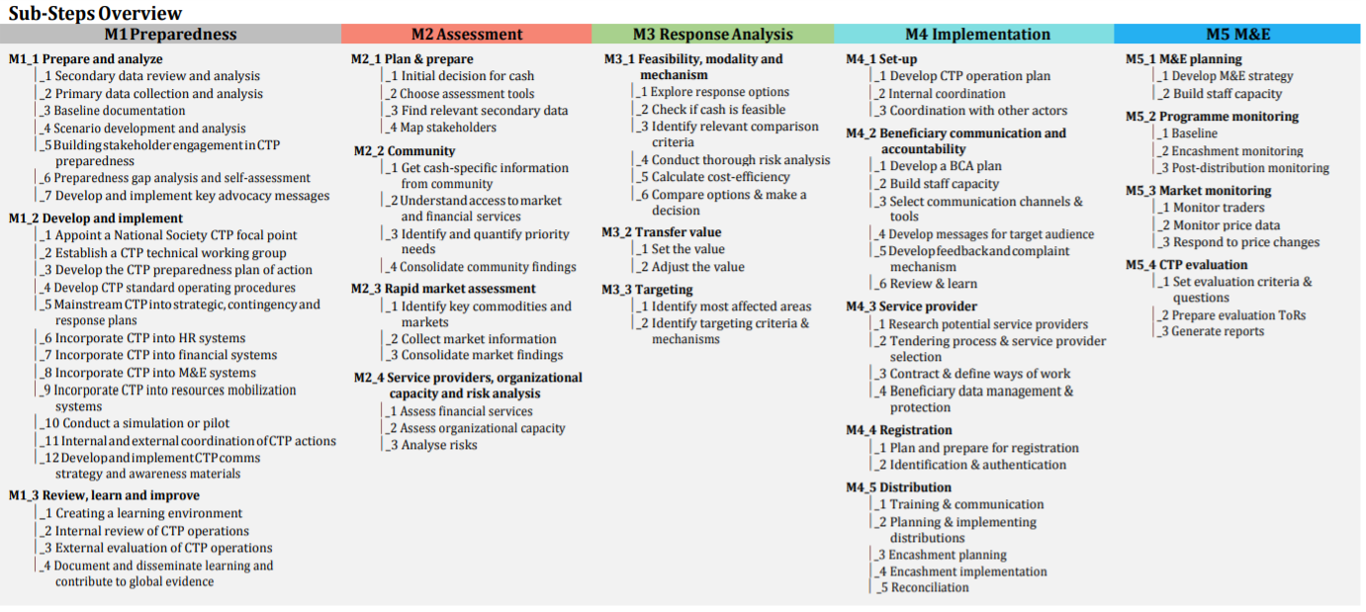
نظرة عامة على مجموعة أدوات النقد في حالات الطوارئ (CiE)
Notes:
تمثل الشريحة أعلاه كافة الأدوات المدرجة في مجموعة أدوات الحركة الدولية للصليب الأحمر والهلال الأحمر المستخدمة لتقديم المساعدات النقدية في حالات الطوارئ - كما ترون، هناك أدوات لكل خطوة من خطوات التدخل لتقديم المساعدات النقدية والقسائم .
ستحتاج الجمعية الوطنية إلى مجموعة من الأدوات الخاصة بها لتقديم المساعدات النقدية والقسائم ويجب تطويرها أو تكييفها جنبًا إلى جنب مع إجراءات التشغيل الموحدة ( SOPs).

Slide 38
مجموعة العمل6: مراجعة وتحديد أدوات الجمعية الوطنية
ما هي الأدوات المستخدمة حالياً من قبل الجمعية الوطنية لتقديم المساعدات النقدية والقسائم ؟
الخطوة | الأداة | الحالة | المسؤول | الملحوظات
الجدوى النقدية | تقييم السوق
الجدوى النقدية | تصنيف خدمات الغذاء والتغذية
الاستهداف، والاختيار، والتسجيل، والتحقق | نموذج التسجيل
الاستهداف، والاختيار، والتسجيل، والتحقق
التصميم والتنفيذ
التصميم والتنفيذ
الرصد والتقييم | استبيان انتهاء الخدمة
الرصد والتقييم | إدارة البيانات الشخصية
المشاركة المجتمعية والمساءلة (CEA)
المشاركة المجتمعية والمساءلة (CEA)
Notes:
قسم المشاركين في 4 مجموعات، تبحث كل مجموعة في الأدوات المستخدمة في تقديم المساعدات النقدية والقسائم وبحسب كل مرحلة من مراحل المشروع.
الاتفاق على الأدوات المتوفرة لدى الجمعية الوطنية (استنادًا إلى تحديد الأدوات الذي تم تجريبها مسبقًا - منسق برنامج المساعدات النقدية والقسائم)
الاتفاق على ما يحتاج إلى التعديل
الاتفاق على ما يحتاج إلى التطوير
تعيين المسؤوليات (من سيعمل على ماذا)

Slide 39
نشاط العصف الذهني: ما هي الأدوات الإضافية التي قد تكون مفيدة والتي لا تمتلكها حاليًا؟

Slide 40
إجراءات التشغيل الموحدة ( SOPs) – ماذا بعد؟
Notes:
قد يتساءل المشاركون عما سيحدث بعد تطوير مستندات الإجراءات التشغيلية الموحدة.
يقوم منسق المساعدات النقدية والقسائم بدعم من شريك الجمعية الوطنية بتطوير مدخلات ورشة العمل ووضع اللمسات الأخيرة على مسودة الإجراءات التشغيلية الموحدة ومصفوفة التوزيع المسؤول والأدوار ( RACI). ستتم مشاركة ذلك مع قيادة الجمعية الوطنية وسيلزم التوقيع عليه قبل أن تصبح هذه الوثيقة رسمية ومعتمدة. يجدر الذكر أن هذا التمرين ليس تمريناً يقام لمرة واحدة....

Slide 41
الرقم المرجعي للوثيقة:
(الرقم سيتم تخصيصه من قبل إدارة BERCS
يتم إعداد وثيقة إجراءات التشغيل الموحدة الخاصة بالمساعدات النقدية والقسائم من قبل إدارة BERCS بمساعدة فنية من الصليب الأحمر البريطاني، وبالتشاور مع مجموعة العمل الفنية والفروع لاستخدام المساعدات النقدية والقسائم (CVA) في الاستجابات الإنسانية.
رقم الإصدار: XX
تاريخ التفويض:xx
إذن الوثيقة
أصحاب المصلحة | الاسم | المركز
المؤلف
مالك الوثيقة
مانح التصريح الخاص بالوثيقة
توثيق أصحاب المصلحة
Notes:
بالعودة إلى الصفحة الأولى من إجراءات التشغيل الموحدة ( SOPs)، يجب أن يكون هناك إشارة إلى رقم الإصدار وتاريخ التفويض. تعتبر وثيقة إجراءات التشغيل الموحدة ( SOPs) بمثابة وثيقة حية سيتم تحديثها بشكل منتظم. وقد يكون ذلك سنويًا، أو بعد كل تدخل كبير. في كل حالة من هذه الحالات، ستتم مراجعة الإجراءات التشغيلية الموحدة ( SOPs) وإعادة تقديمها إلى الإدارة لتوقيعها حسب الأصول.

Slide 42

"عندما تكون هناك حاجة للانحراف عن إجراءات التشغيل الموحدة ( SOPs)، فيجب تسليط الضوء على ذلك مع توضيح سبب وجوب الانحراف، واقتراح بديل، والسعي للحصول على موافقةخطية من القيادة العليا.
بعد ذلك، سيقوم منسق برنامج المساعدات النقدية والقسائم بمراجعة إجراءات التشغيل الموحدة وفقًا لذلك، لا سيما بعد تمرين المحاكاة والنتائج عن المرحلة التجريبية، وسيتم اعتماده
Notes:
إذًا، ماذا يحدث إذا تعرضت لموقف تضطر فيه للتعامل مع مشروع لا يتوفر عنه أية معلومات يمكن الرجوع لها عبر إجراءات التشغيل الموحدة (SOPs)؟
في هذه الحالة، قد يحتاج موظفو المشروع إلى إنشاء عمليات أو أدوات جديدة للتعامل مع الموقف الحالي.
ولكن يجب وضع الكلمات المشابهة للفقرة أعلاه في الإجراءات الموحدة ( SOPs) والالتزام بها – إظهار النص أعلاه

Slide 43
الملاحق والتوجيهات/الأدوات الإضافية….
من المهم ملاحظة أن إجراءات التشغيل الموحدة (SOPs) تعتبر بمثابة دليل لتقديم المساعدات النقدية والقسائم بشكل عام - قد يكون لدى الأقسام الفردية مستندات أخرى، مثل قوائم المراجعة والسياسات وما إلى ذلك، والتي تدعم كيفية إكمال مهام محددة.
على سبيل المثال: المبادئ التوجيهية لموظفي الشؤون المالية المتعلقة بالمساعدات النقدية والقسائم
يجب وضع علامة على جميع هذه المستندات مع منسق برنامج المساعدات النقدية والقسائم ويمكن إدراجها كمرفقات لإجراءات التشغيل الموحدة (SOPs) عند الضرورة

Slide 44
الخطوات التالية بعد الورشة
يعمل منسق برنامج المساعدات النقدية والقسائم على إنهاء مسودة إجراءات التشغيل الموحدة (SOPs).
يتم تقديمها إلى القيادة للموافقة عليها
يتم تطوير الأدوات جنبًا إلى جنب لاستمرار استخدامها والاعتماد عليها
التدريب على إجراءات التشغيل الموحدة والأدوات على مستوى المقر الرئيسي والفروع
اختبار إجراءات التشغيل الموحدة ( SOPs) في مشاريع المحاكاة والمشاريع التجريبية

Slide 45


شكرا لحضورك! هل لديك أية أسئلة؟

